Slide 1
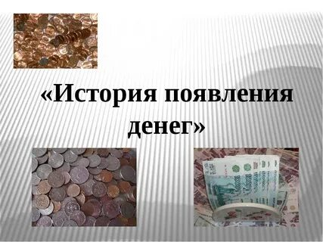
Выполнила воспитатель:
Первушкина. Е. М

Slide 2
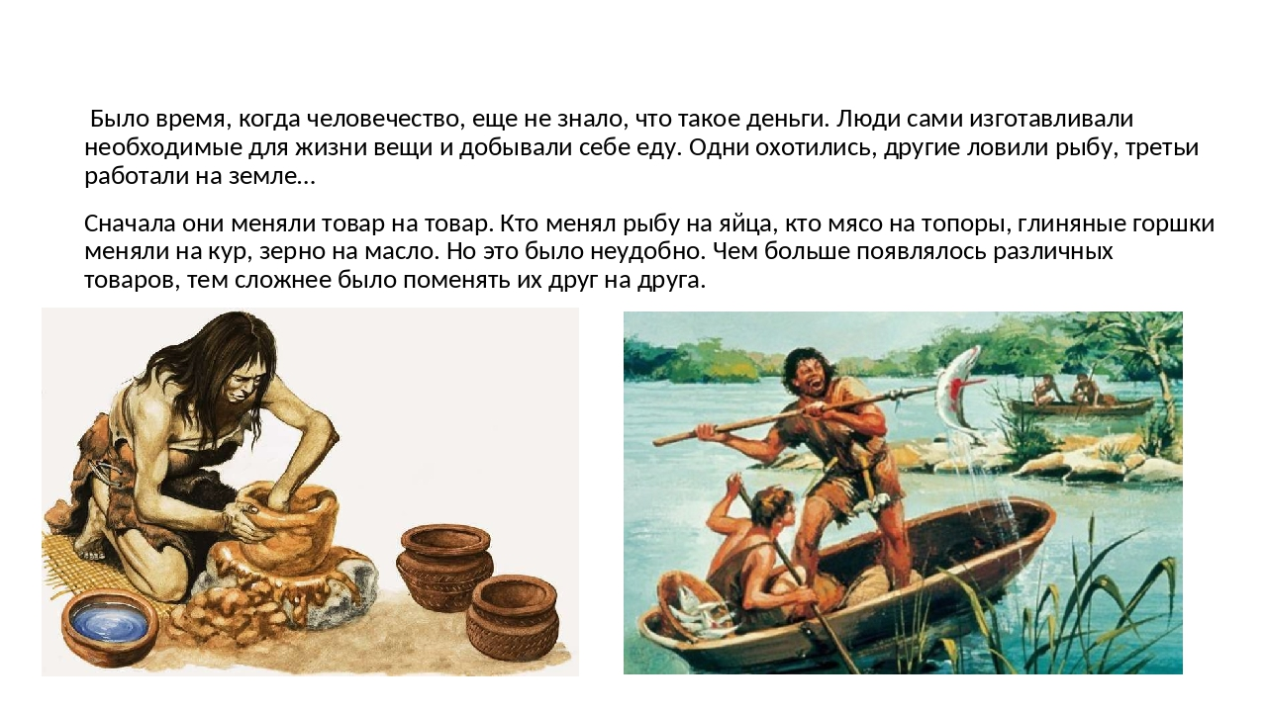

Slide 3
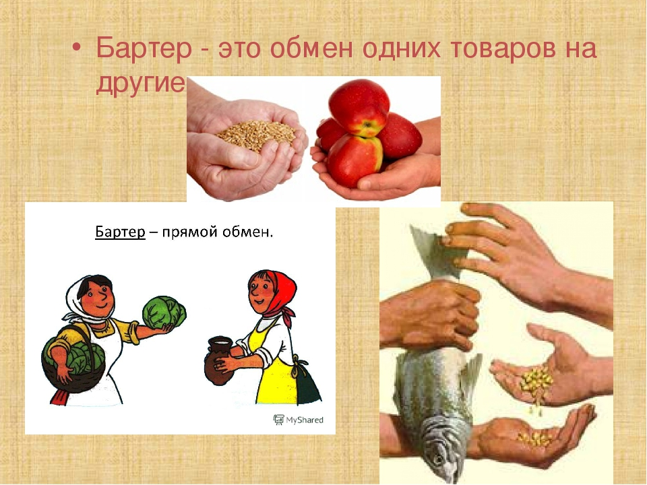

Slide 4
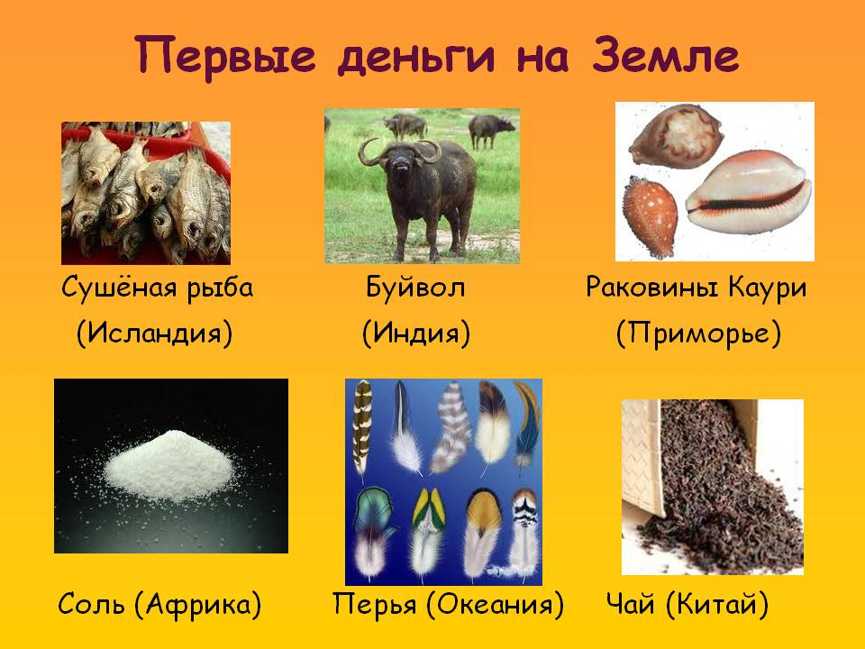

Slide 5
Шкуры животных – песца, белки, соболя, куницы. Так же считались товарными деньгами.

Slide 6
В течение долгого времени люди искали лучшие способы для оплаты за товар. И тогда путешественники обнаружили, что металл, особенно золото и серебро очень ценный материал. Так люди стали использовать его для торговли и обмена на товар. Например, продал один человек мешок соли и получил за это большой слиток золота. Этот слиток можно было разделить на несколько частей и использовать в качестве денег дальше.
В течение долгого времени люди искали лучшие способы для оплаты за товар. Торговцы и путешественники обнаружили, что металл, особенно золото и серебро, очень высоко ценился в разных странах. Так люди стали использовать его для торговли и обмена. Например, продал один человек мешок соли и получил за это большой слиток золота. Этот слиток можно было разделить на несколько частей.

Slide 7
Так же на Руси стали изготавливать деньги – серебряные слитки- ГРИВНЫ. Гривну можно было разрубить на несколько частей и использовать в качестве денег. От слова «рубить» и появилось современное название РУБЛЬ.

Slide 8
Но делить золотые и серебряные слитки было сложно. Да и такой металл очень тяжелый. Носить его в кармане было неудобно. Поэтому люди, стали чеканить первые монеты . Они были разной формы, не ровные по краям, с изображением разных правителей.

Slide 9
Много лет уже прошло с тех пор как появились первые современные монеты и первые бумажные деньги-купюры. Посмотрите это современные монеты, а называются они, как и много лет назад, КОПЕЙКА и РУБЛЬ. Только имеют более круглую и аккуратную форму, более красивые и гладкие.

Slide 10
Бумажные купюры выпускаются разного достоинства, на них изображены достопримечательности нашей страны и известные личности.

Slide 11
В нашем современном мире, кроме бумажных купюр и металлических денег, используют электронные деньги - банковские карты. Ими мы можем расплатиться в автобусе, в магазине, а также через банкомат оплатить нужные нам услуги (заплатить за квартиру, за детский сад, школу). Пользоваться картами просто и удобно.

Slide 12
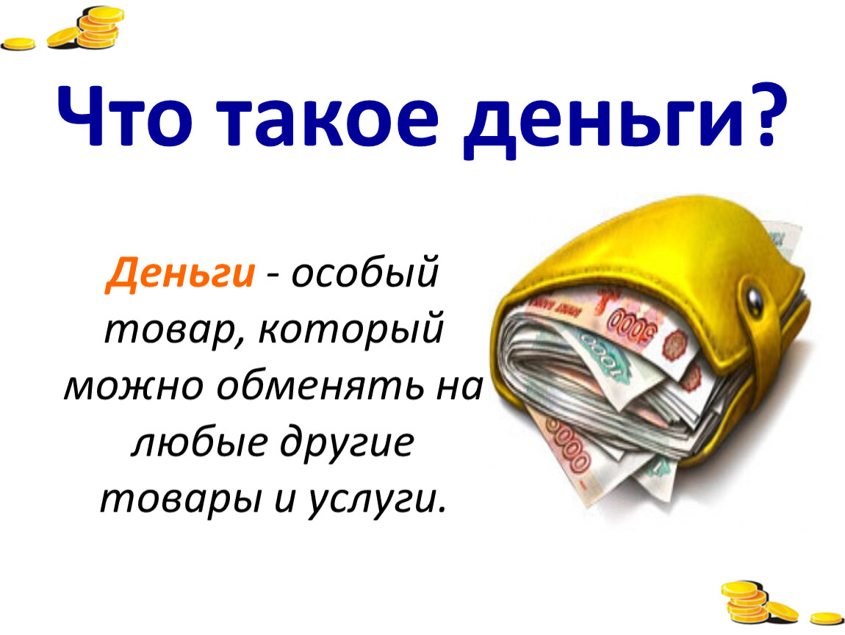

Slide 13


